Slide 1



Bài 11: Phép trừ trong phạm vi 10
Bớt đi còn lại mấy?

Slide 2

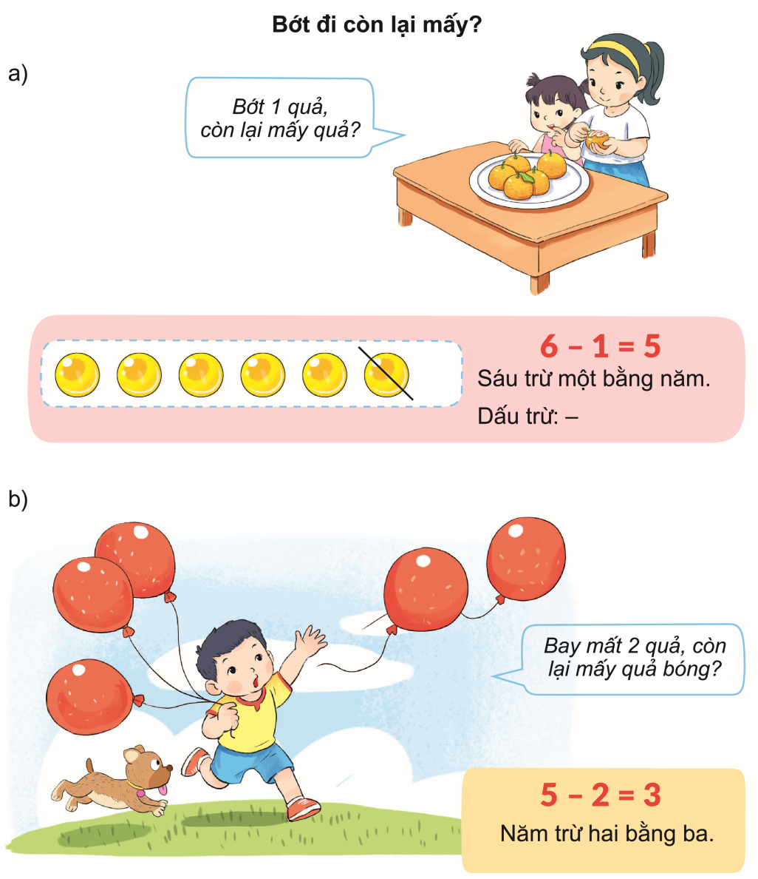


Slide 3



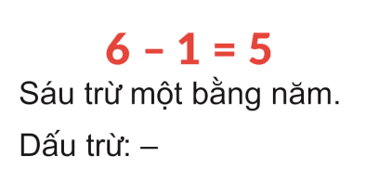

Bớt 1 quả,
còn lại mấy quả?
?
Bớt 1 quả còn lại quả
5

Slide 4

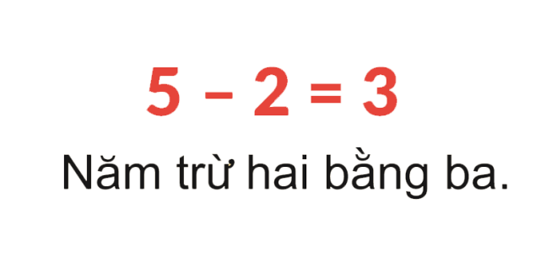

Bay mất 2 quả,
còn lại mấy quả bóng?
3
?
Bay mất 2 quả còn lại quả

Slide 5



Slide 6
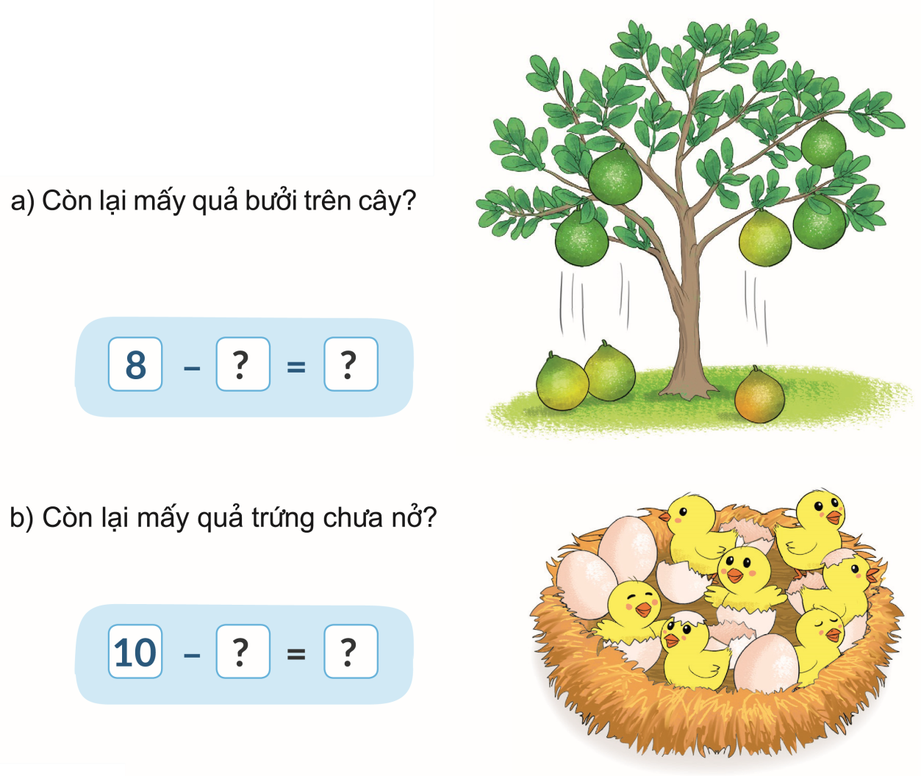

1. Số ?

Slide 7



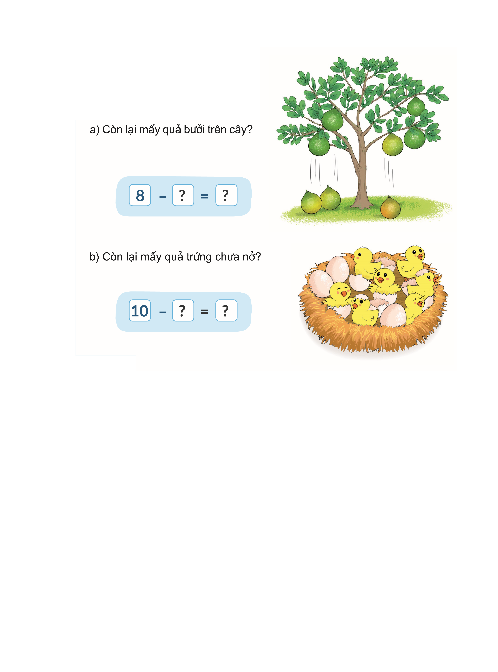

3
5
Đố các bạn còn lại bao nhiêu quả bưởi trên cây?

Slide 8
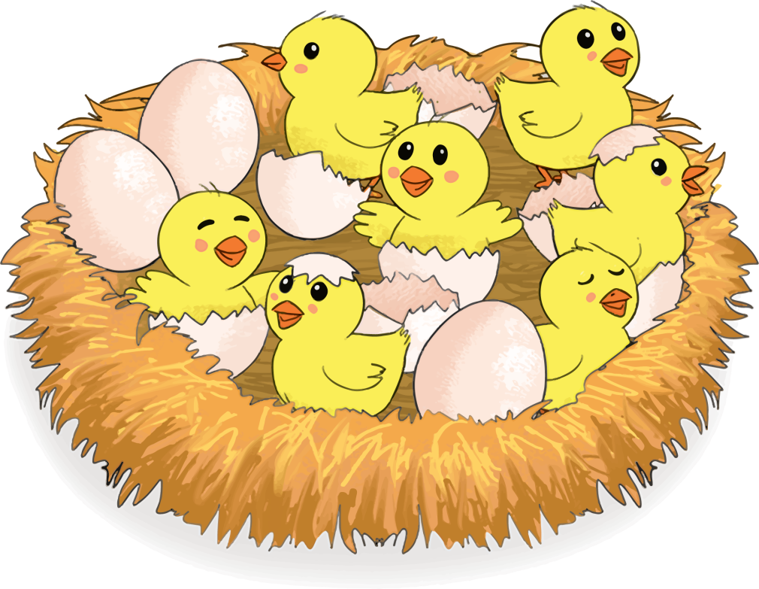
7
3
Đố các bạn còn lại bao nhiêu quả trứng chưa nở?

Slide 9
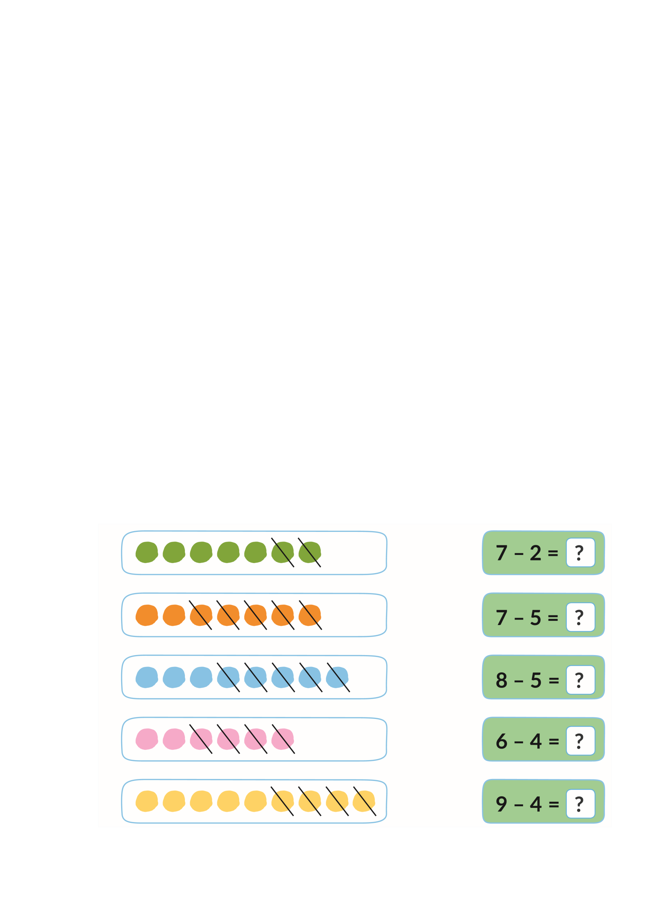
2. Số ?

Slide 10
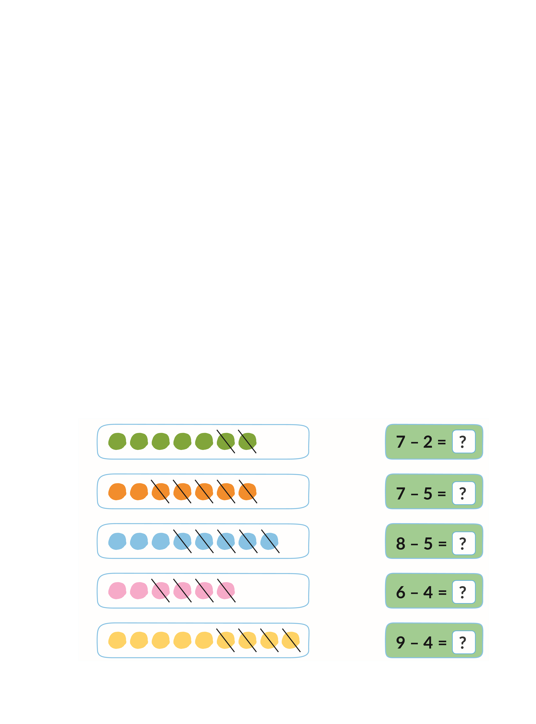
5
2. Số ?
2
3
2
5

Slide 11

ĐỊNH HƯỚNG
HỌC TẬP TIẾP THEO

Slide 12


TẠM BIỆT CÁC CON !

